Slide 1


FORMACIÓN
Tips Powerpoint
Fecha Actualización: 23/10/2020

Slide 2



https://www.ediciones-eni.com/open/mediabook.aspx?idR=6f8d0c32b844142a8b54e0ed2bd7f42c
https://learninglegendario.com/trucos-powerpoint/
Notes:
NOTA 2

Slide 3
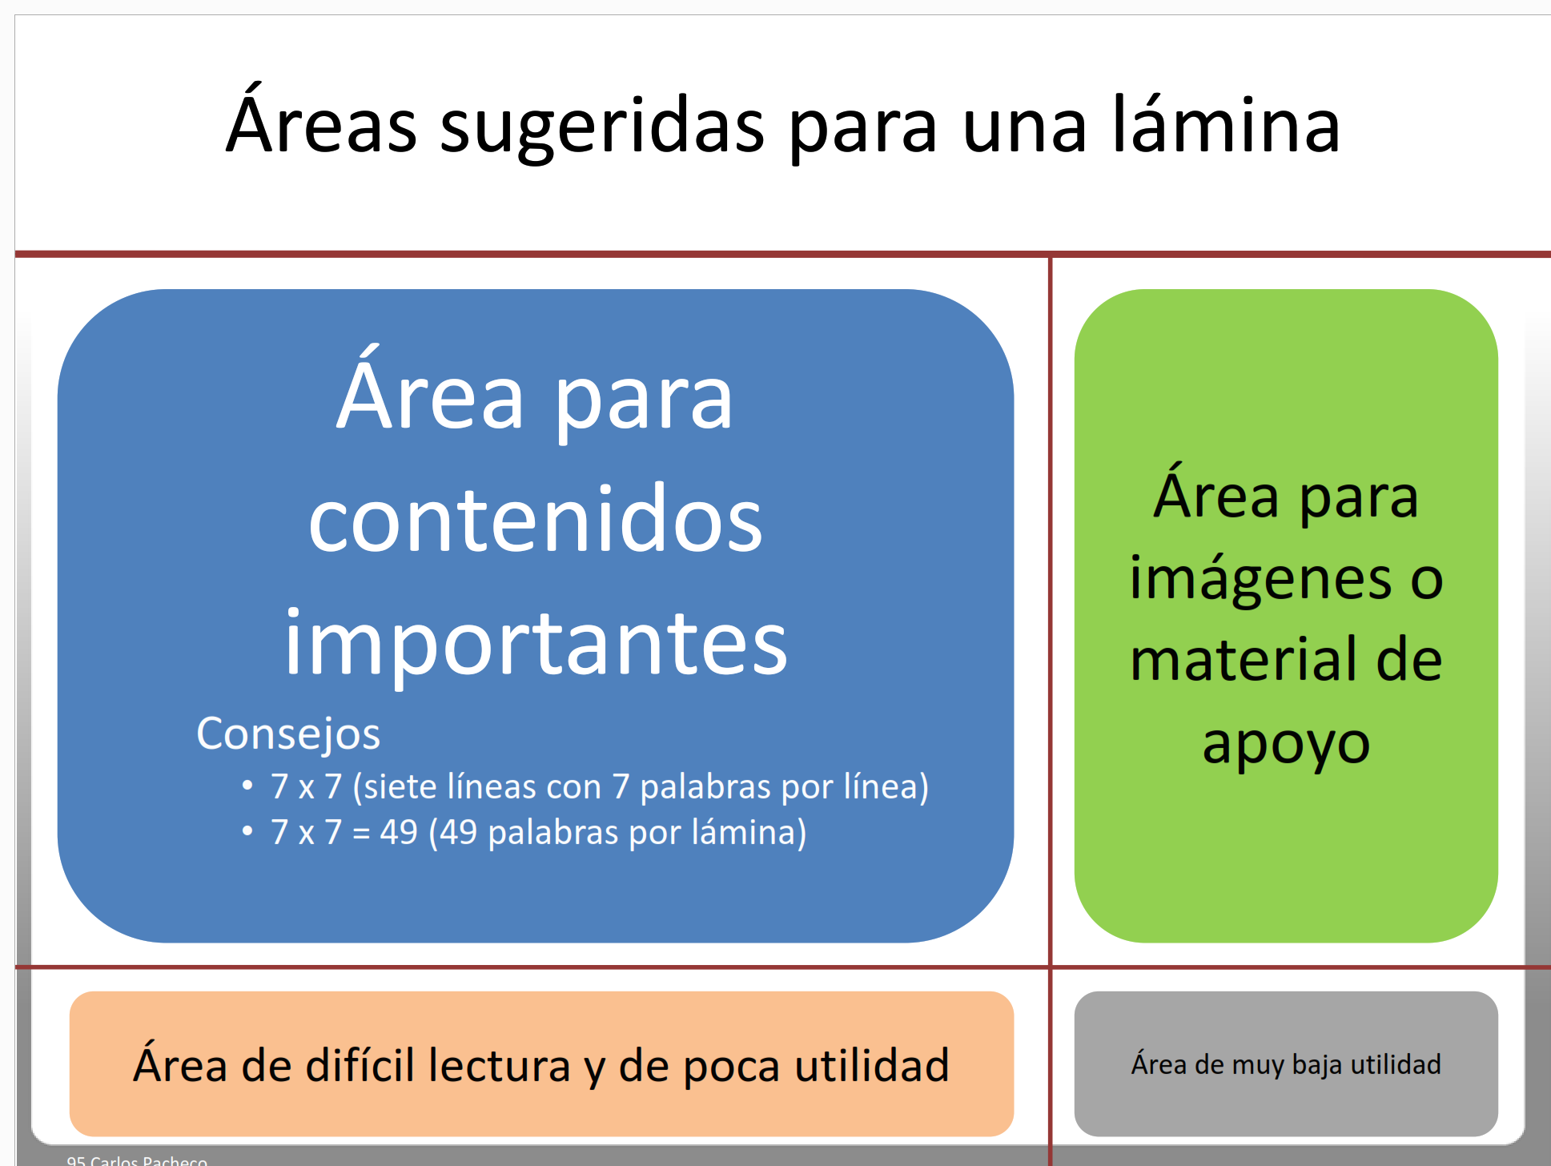

Slide 4
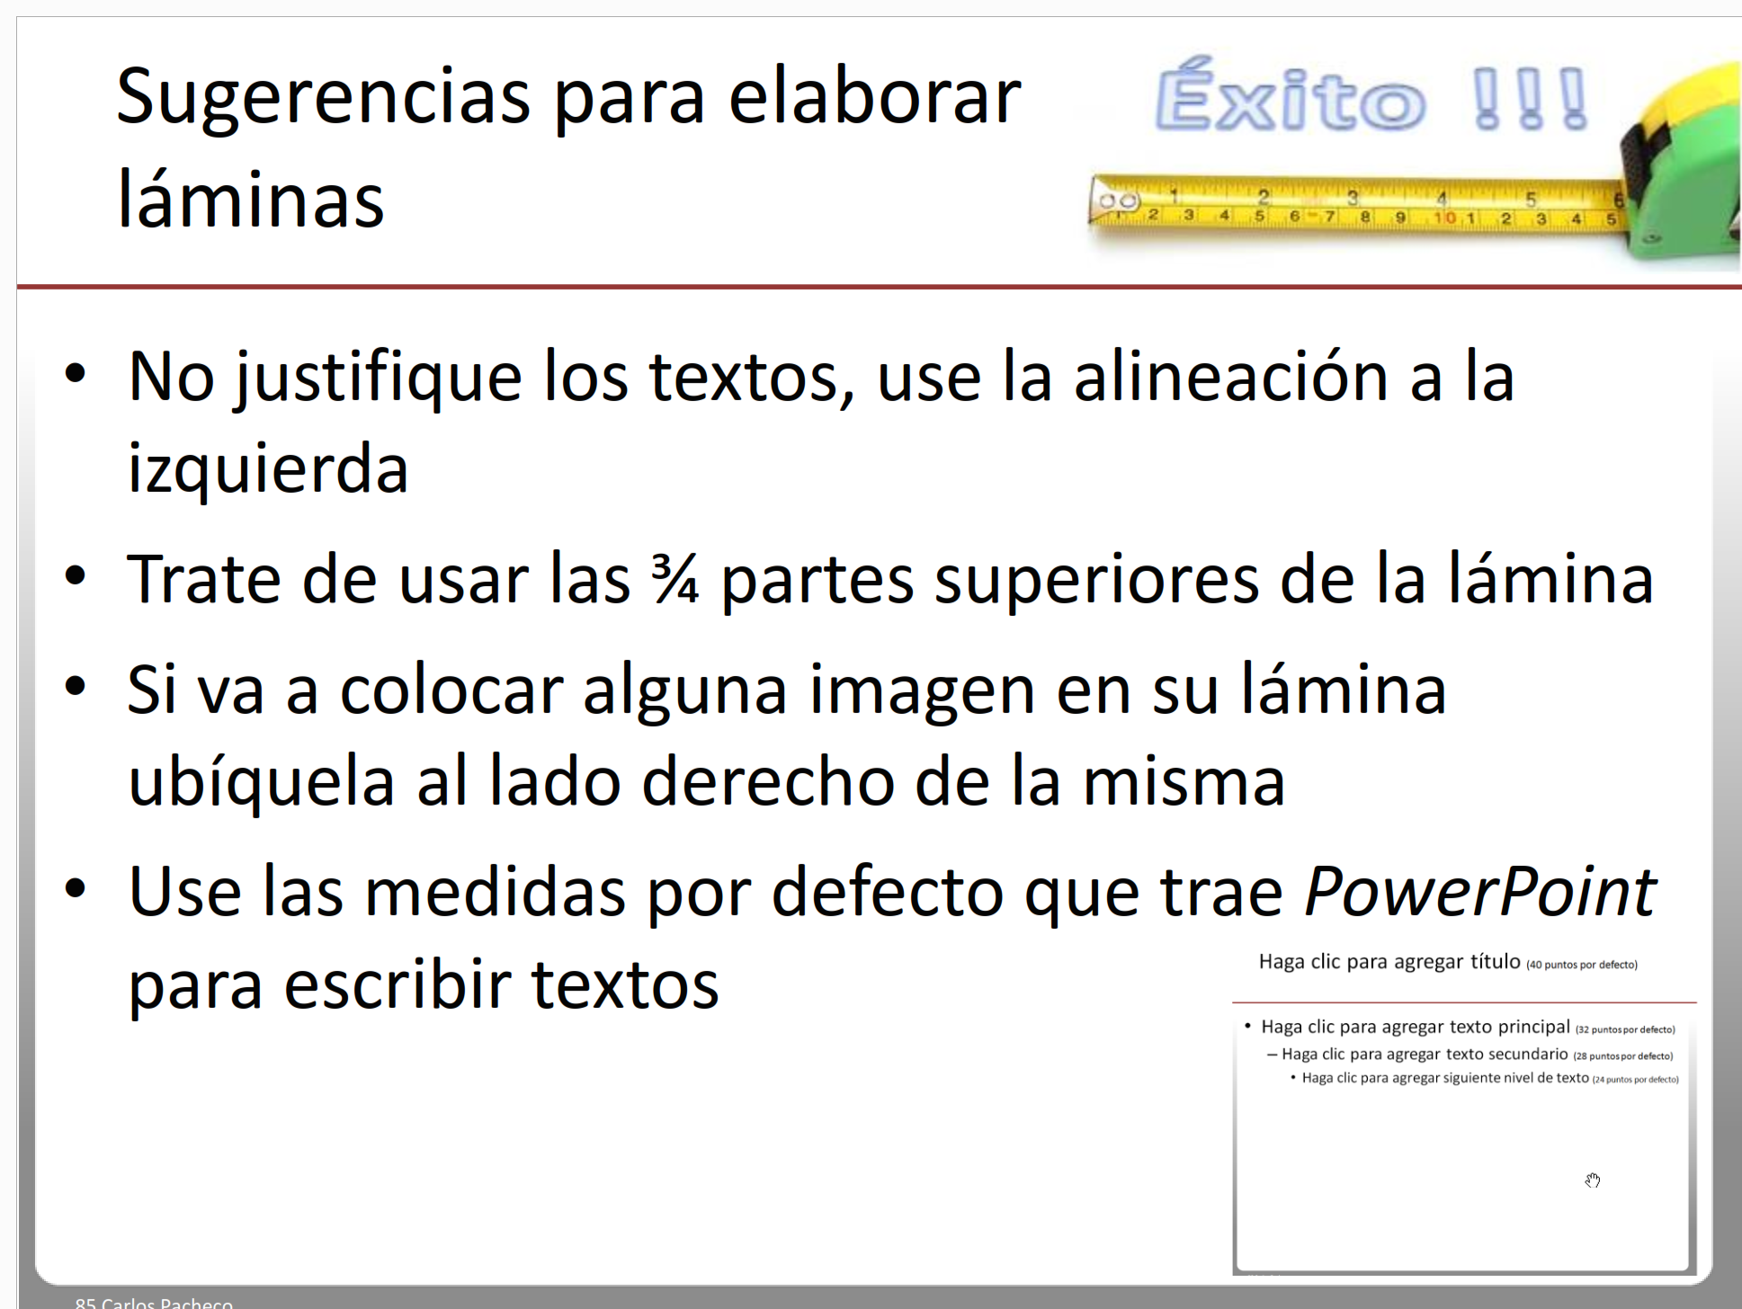

Slide 5

Usando cuenta gotas….

Slide 6
Lo que siempre podemos usar…
Tamaño de las diapositivas.
Usando notas del presentador
Patrón de diapositivas.
Ideas de diseño
Insertar objetos (Ficheros Excel, Word, pdf, etc.)
Proyectar sin poner modo presentación.
Link – Vínculos.
Notes:
NOTA 1

Slide 7



USA TU IMAGINACIÓN

